Slide 1

Jakobus
dr. Raymond R. Hausoul

Slide 2
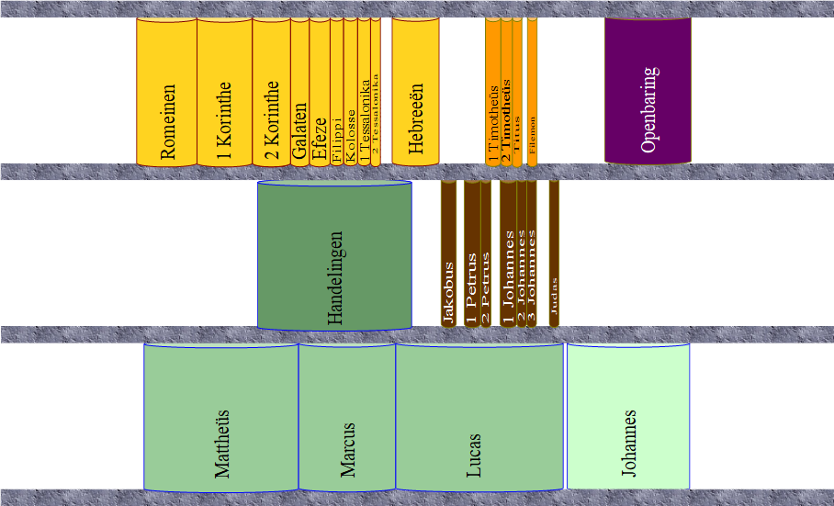

Slide 3
Jakobussen in het NT
Jakobus de apostel, zoon van Zebedeüs (†44nC; Mt4:21; Hd12:2)
Jakobus de apostel, zoon van Alfeüs (Mt10:3)
Jakobus, de vader van Judas (Lc6:16)
Jakobus, de kleine (Mc15:40)
Jakobus, de halfbroer van Jezus (Mt13:55; Gl1:19)

Slide 4
Parallellen met Jakobus
Spreuken
Bergrede
1 Petrus

Slide 5
De brief van Jakobus
Eerste cirkel (1:2-11)
Beproevingen (1:2-4)
Wijsheid (1:5-8)
Rijkdom en schraalheid (1:9-11)
Tweede cirkel (1:12-27)
Beproevingen: God en het kwaad (1:12-18)
Wijsheid: Spreken en doen (1:19-26)
Verantwoordelijkheid: Rijken en armen (1:27)
Rijkdom en armoede (2:1-26)
Favoritisme veroordeeld (2:1-13)
Geloof zonder werken (2:14-26)
Wijsheid en spreken (3:1-4:12)
De tong (3:1-12)
Wijsheid van boven en van beneden (3:13-18)
Twist en laster (4:1-12)
Beproevingen en verleidingen (4:13-5:18)
Planning zonder God (4:13-17)
Reactie tegenover verdrukking (5:1-12)
Zalving en gebed voor zieken (5:13-18)
[Groet (1:1)]
[Slotwoord (5:19-20)]

